Slide 1
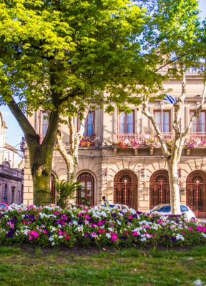


INTENDENCIA DE SAN JOSÉ
EDUCACIÓN VIAL
DEFENSA DEL PROYECTO
Portal Vial
Dos necesidades. Una solución gestionable.
Proyecto académico | RC5
Notes:
Abrir con una pausa breve. No presentar tecnologías todavía.
Frase sugerida: Portal Vial nace al conectar una necesidad ciudadana con una necesidad institucional.
Fuente: C:\Users\ASUS\Desktop\Proyecto1\Proyecto-IMSJ\output\pdf\guia_identidad_grafica_documentacion_imsj.pdf

Slide 2
PORTAL VIAL | DEFENSA
EL PROBLEMA
Dos perspectivas, una misma brecha
El acceso a la información y la capacidad de comunicar estaban desconectados.
01
Un joven que quiere prepararse
02
Una Dirección que necesita llegar
Necesita saber qué estudiar, dónde practicar y cómo resolver una duda sin recorrer canales dispersos.
Necesita comunicar, concientizar y mantener información vigente sin depender del equipo desarrollador.
Información difícil de localizar
Una barrera para acercarse a los jóvenes
02
Notes:
Contar la situación como una escena, no como una lista de requisitos.
Evitar afirmar que no existe información en ningún lado. Hablar de información distribuida y dificultad para encontrar la versión adecuada.
Fuente: C:\Users\ASUS\Desktop\Proyecto1\Proyecto-IMSJ\docs\ingenieria_software\informe entrevista.md

Slide 3
LA SOLUCIÓN
Portal Vial conecta ambas necesidades
PORTAL VIAL
CIUDADANÍA
DIRECCIÓN DE TRÁNSITO
Consulta, estudia y realiza gestiones
Publica, revisa y mantiene contenidos
Un canal ciudadano y una herramienta de gestión en el mismo sistema
Notes:
Definir el producto con una sola frase.
Después pasar de inmediato a situaciones reales y a las pantallas.

Slide 4
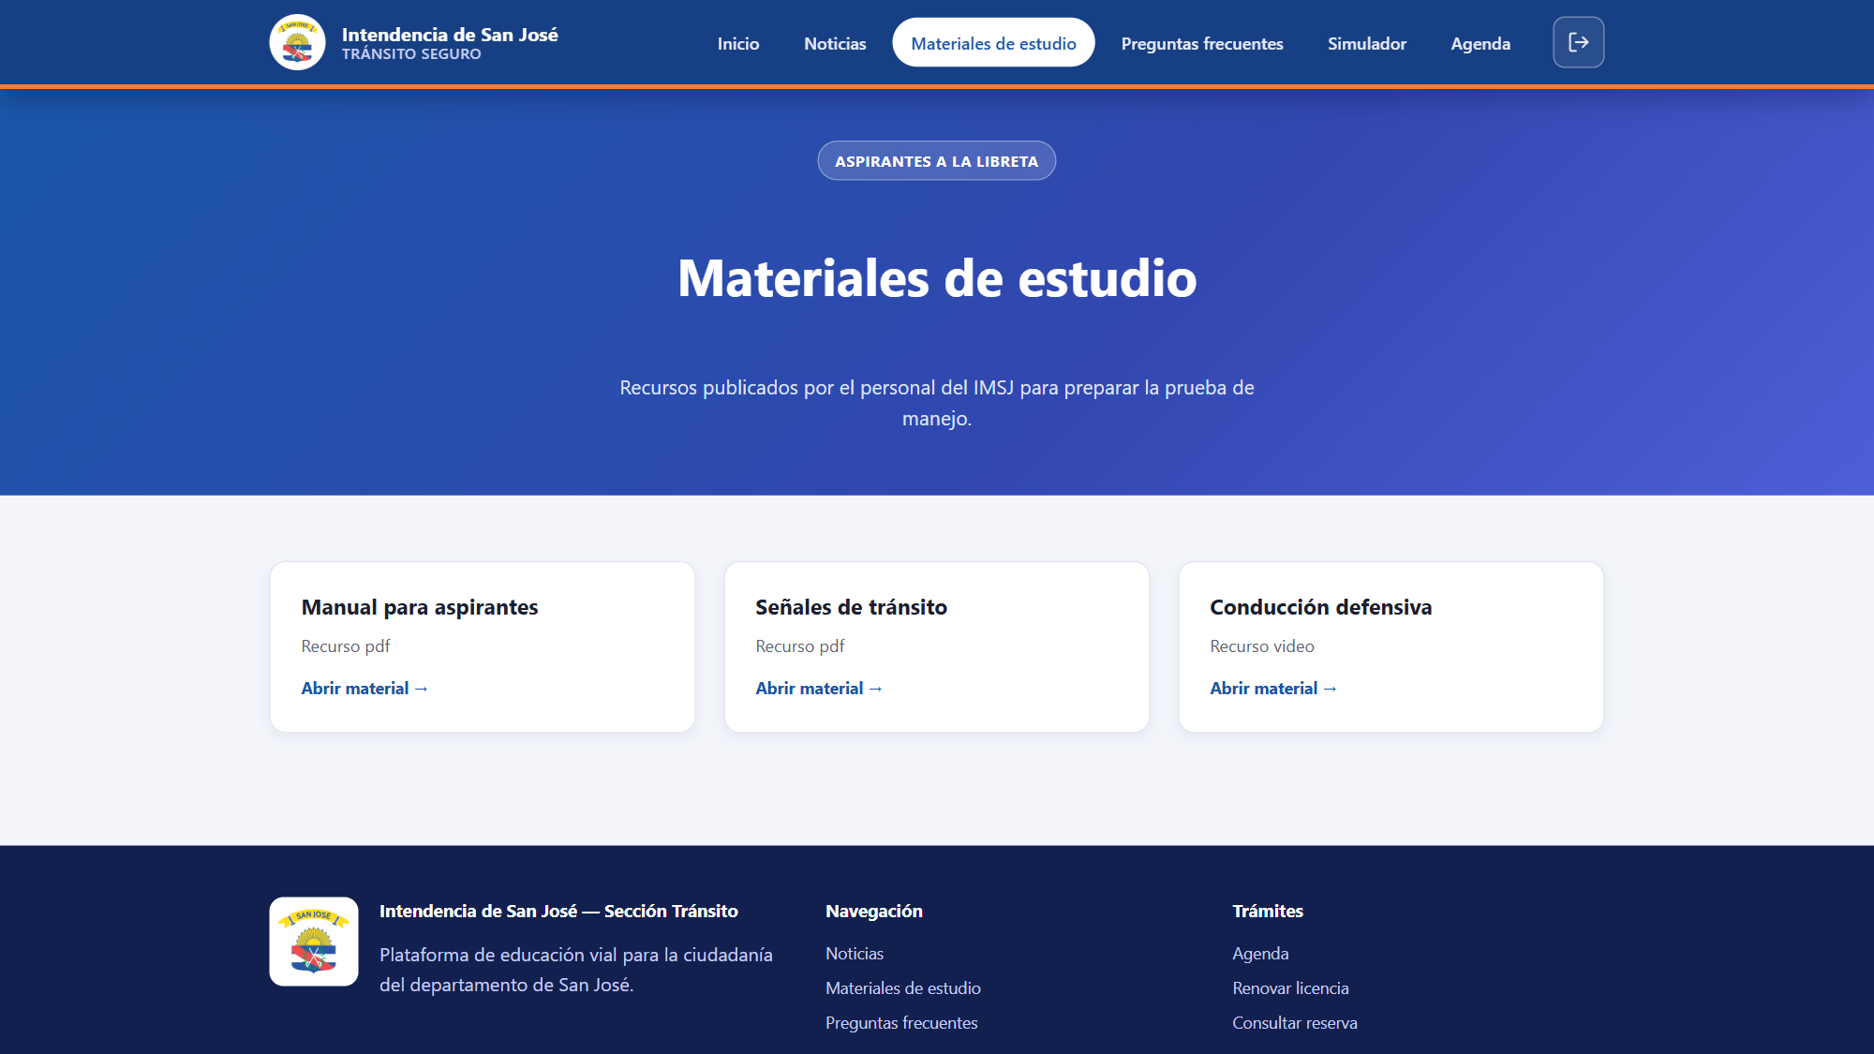
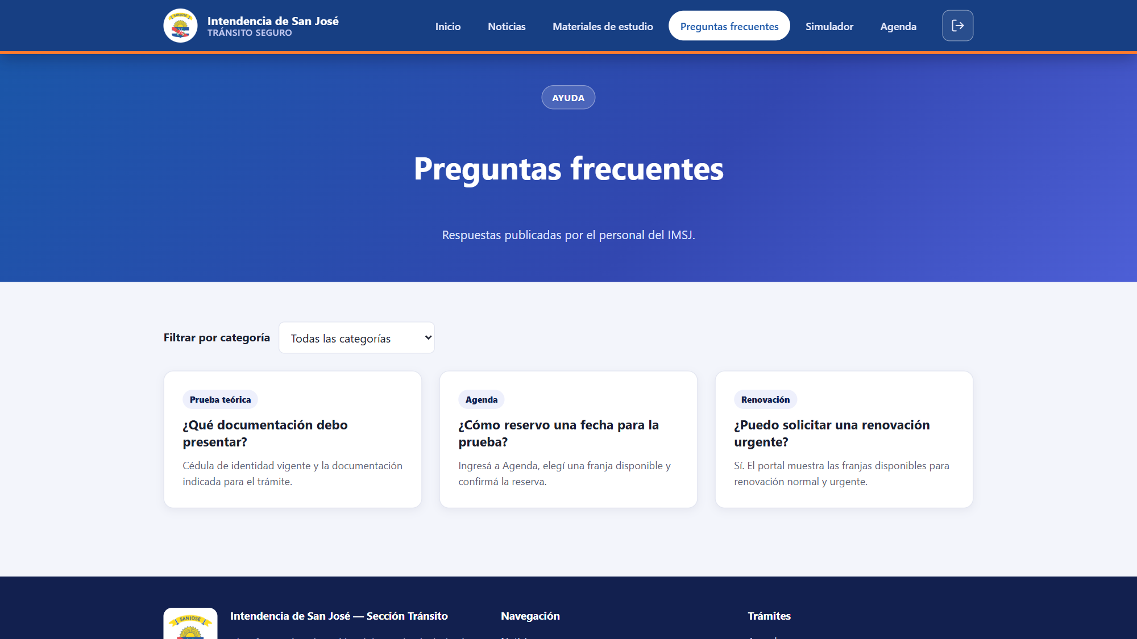
PORTAL VIAL | DEFENSA
LA SOLUCIÓN
Cada necesidad activa una respuesta
Las funciones aparecen cuando la historia las necesita.
01
Prepararse para el teórico
Materiales y simulacro
02
Conocer novedades vigentes
Noticias
03
Resolver una duda frecuente
Preguntas por categoría
04
Consultar algo no publicado
Formulario y bandeja interna
04
Notes:
Usar las preguntas como guía de la demostración: ¿necesitás estudiar?, ¿noticias?, ¿una duda?, ¿no está respondida?
Las capturas funcionan como respaldo si la demo en vivo no está disponible.
Fuente: C:\Users\ASUS\Desktop\Proyecto1\Proyecto-IMSJ\docs\ingenieria_software\Requerimientos.md

Slide 5
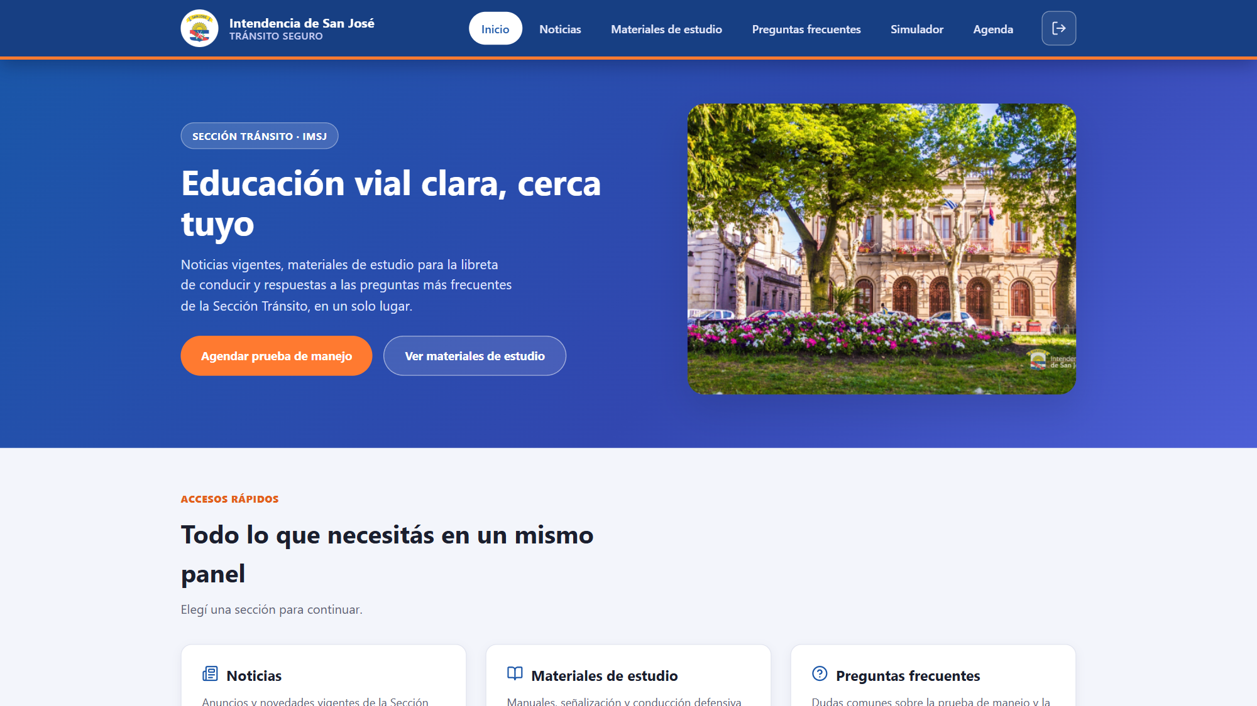
DEMO 1 | PORTAL CIUDADANO
Noticias · estudio · FAQ · simulador · agenda
Notes:
Cambiar al sistema en vivo desde esta diapositiva.
Recorrer el portal como una persona usuaria. No explicar todavía la arquitectura.
Si la demo falla, mantener esta pantalla y continuar con el recorrido narrado.

Slide 6
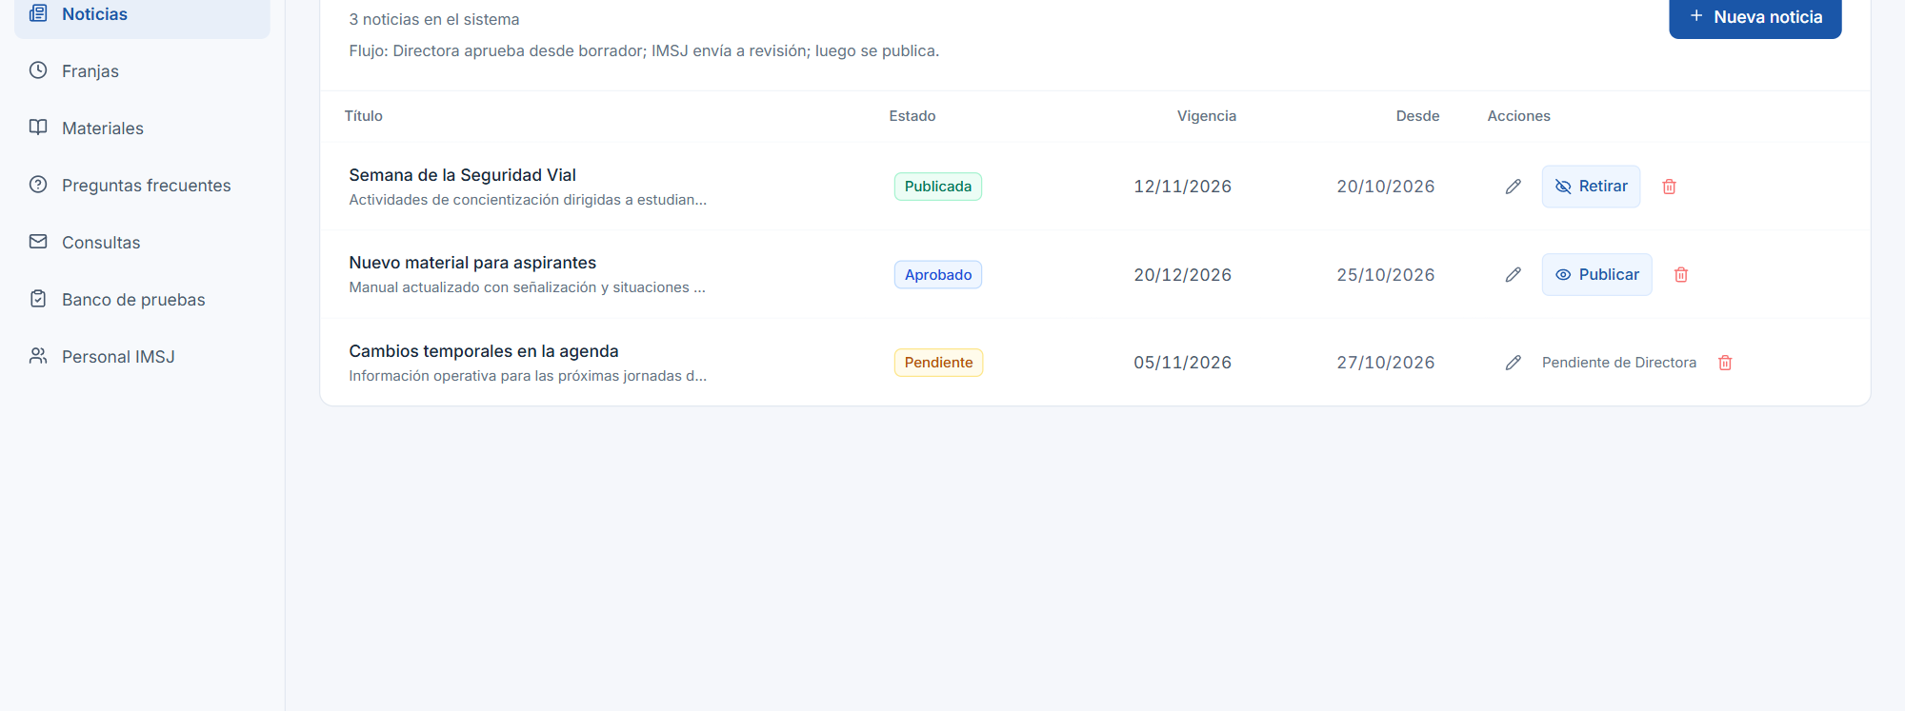
PORTAL VIAL | DEFENSA
LA SOLUCIÓN
La Dirección controla el ciclo completo
El panel separa creación, revisión, aprobación y publicación.
BORRADOR
›
PENDIENTE
›
APROBADO
›
PUBLICADO
06
Notes:
Mostrar un flujo de punta a punta: crear, enviar a revisión, aprobar, publicar y comprobar su aparición en el portal.
Mencionar que el historial conserva las acciones administrativas.
Fuente: C:\Users\ASUS\Desktop\Proyecto1\Proyecto-IMSJ\docs\programacion_full_stack\guia_codigo_y_defensa.md

Slide 7
ACTO 3
Nada sale de la nada
La solución creció a través de decisiones registradas, demostraciones y cambios validados.
NECESIDAD · REQUISITO · IMPLEMENTACIÓN · EVIDENCIA
Notes:
Esta es la transición entre la venta del producto y la ingeniería.
Frase sugerida: lo que acabamos de ver no apareció de una vez; cada función tiene un origen y una decisión.

Slide 8
PORTAL VIAL | DEFENSA
GESTIÓN DEL PROYECTO
Del planteo inicial a la aprobación
El proceso permite explicar por qué existe cada parte del producto.
IDEA
09 JUL
22–28 JUL
JUL–SEP
03 SEP
SEP–OCT
13 OCT
Planteo general
Entrevista
Requisitos y US
Sprints 1–4
Demo al cliente
Cambios y Sprint 5
Aprobación
Cada demostración funcionó como validación: permitió comparar lo construido con la necesidad real y registrar los ajustes.
08
Notes:
Contar fechas concretas para demostrar trazabilidad.
No presentar el proceso como lineal perfecto. La demo del 03/09 produjo cambios reales.
Fuente: C:\Users\ASUS\Desktop\Proyecto1\Proyecto-IMSJ\docs\ingenieria_software\actas_reuniones.md
Fuente: C:\Users\ASUS\Desktop\Proyecto1\Proyecto-IMSJ\docs\ingenieria_software\actas_sprint_review.md

Slide 9
PORTAL VIAL | DEFENSA
CONTROL DE CAMBIOS
La primera demo cambió el producto
El 3 de septiembre el cliente pidió tres ampliaciones que alteraron alcance, datos y permisos.
03/09
01
Consultas ciudadanas
Formulario público y bandeja de lectura en el panel.
DEMO CON CLIENTE
02
Aprobación separada
La Directora revisa antes de que el personal publique.
03
Imágenes en el simulacro
Las preguntas pueden representar situaciones reales de tránsito.
CAMBIO REGISTRADO → IMPLEMENTADO → VALIDADO
09
Notes:
Explicar impacto: consultas agregó un nuevo flujo; aprobación exigió roles y estados; imágenes afectó archivos y validación.
Cerrar con la segunda demo y la aprobación del 13/10.
Fuente: C:\Users\ASUS\Desktop\Proyecto1\Proyecto-IMSJ\docs\ingenieria_software\control_cambios.md

Slide 10
PORTAL VIAL | DEFENSA
PROGRAMACIÓN
Una petición atraviesa responsabilidades claras
La interfaz no consulta la base directamente y cada capa resuelve una parte del caso de uso.
NAVEGADOR
ROUTER
CONTROLLER
SERVICE
REPOSITORY
MYSQL
Portal o panel
Método y URL
Entrada y permisos
Reglas de negocio
Consultas PDO
Persistencia
Ejemplo: reservar una franja exige autenticación, valida reglas, bloquea el último cupo y persiste todo dentro de una transacción.
10
Notes:
Explicar un solo caso de punta a punta: POST /api/reservas.
Destacar que el bloqueo y la transacción evitan dos reservas sobre el último cupo.
Relacionar cada capa con una responsabilidad, no leer nombres de carpetas.
Fuente: C:\Users\ASUS\Desktop\Proyecto1\Proyecto-IMSJ\docs\programacion_full_stack\guia_codigo_y_defensa.md

Slide 11
PORTAL VIAL | DEFENSA
REGLAS DE NEGOCIO
Publicar requiere una secuencia controlada
Los estados implementan la aprobación solicitada durante la demostración.
BORRADOR
PENDIENTE
APROBADO
PUBLICADO
Personal crea o edita
Personal envía
Directora aprueba
Personal publica
Si alguien edita el contenido, vuelve a borrador y necesita una aprobación nueva.
11
Notes:
Conectar esta regla con los permisos del backend y el historial de acciones.
Ocultar botones en el frontend ayuda a la interfaz, pero la autorización real ocurre en la API.
Fuente: C:\Users\ASUS\Desktop\Proyecto1\Proyecto-IMSJ\docs\ingenieria_software\Requerimientos.md

Slide 12
PORTAL VIAL | DEFENSA
INFRAESTRUCTURA
Un entorno reconstruible y separable
Docker Compose describe aplicación, base, persistencia y controles de salud.
UBUNTU SERVER 26.04 LTS
2 vCPU · 4 GB RAM · 30 GB SSD/NVMe
APP
Apache + PHP + API + frontends
DB
MySQL 8.4
red interna
Adjuntos
Caché
Datos MySQL
VOLÚMENES PERSISTENTES
Punto inicial. La capacidad de 90 sesiones todavía requiere una prueba de carga.
12
Notes:
Explicar por qué hay dos contenedores: actualizar la aplicación sin reemplazar los datos.
Aclarar que MySQL no publica su puerto hacia la red.
No presentar 90 usuarios como capacidad comprobada. Es un objetivo de dimensionamiento pendiente de validación.
Fuente: C:\Users\ASUS\Desktop\Proyecto1\Proyecto-IMSJ\docs\administracion_ssoo\justificacion-tecnologica.md

Slide 13
PORTAL VIAL | DEFENSA
CIBERSEGURIDAD
Controles y pruebas de seguridad
Primero se redujo la superficie de riesgo. Después se buscaron fallos desde distintas perspectivas.
DENTRO DEL SISTEMA
CONTRA EL SISTEMA
Hash de contraseñas
SAST
Análisis del código
Permisos en backend
DAST
OWASP ZAP en ejecución
PDO con parámetros
NMAP
Puertos expuestos
Validación y transacciones
API
Auditoría Bash por perfiles
Los hallazgos se registran, corrigen y vuelven a probar.
13
Notes:
Distinguir controles preventivos de técnicas de verificación.
No decir que una herramienta garantiza seguridad. Explicar alcance y revalidación de hallazgos.
Fuente: C:\Users\ASUS\Desktop\Proyecto1\Proyecto-IMSJ\docs\electiva_ciberseguridad\checklist_ciberseguridad_entrega_final.md

Slide 14
EVIDENCIA DE LA VERSIÓN VERIFICADA
Resultados que se pueden defender
192
comprobaciones de integración
46
endpoints cubiertos
43
pruebas de seguridad aprobadas
201 / 422
dos solicitudes, un último cupo
La prueba concurrente no sustituye una prueba de carga. El objetivo de 90 sesiones continúa pendiente de medición.
Notes:
Dar los números con su significado. Las 192 comprobaciones no equivalen a cobertura de líneas.
Explicar el caso 201/422: exactamente una reserva persistió cuando dos procesos compitieron por el último cupo.
Mantener visible la limitación sobre la prueba de carga.
Fuente: C:\Users\ASUS\Desktop\Proyecto1\Proyecto-IMSJ\docs\ingenieria_software\plan_informe_pruebas.md

Slide 15
PORTAL VIAL
La historia vuelve al punto de partida
PORTAL VIAL
CIUDADANÍA
Información clara
DIRECCIÓN
Gestión controlada
Una solución construida mediante relevamiento, decisiones, validación y evidencia.
Notes:
Cerrar retomando a los dos actores del comienzo.
Frase sugerida: Portal Vial no es solamente un sitio; es el resultado de convertir dos necesidades en un sistema gestionable, comprobable y preparado para evolucionar.
Dejar la diapositiva visible durante las preguntas.

